Slide 1
Bedřich Smetana
PROGRAMOVÁ HUDBA – VLTAVA
Relaxačno-percepčné činnosti

Slide 2
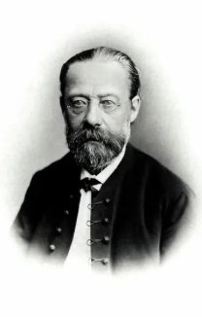
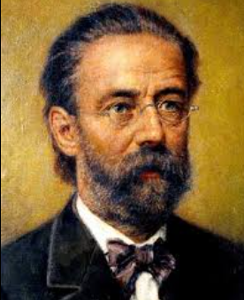
Portréty: Bedřich Smetana ( 1824-1884)

Slide 3
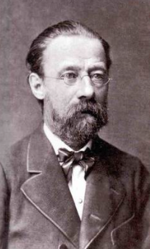
Bedřich Smetana
český skladateľ, tvorca českej národnej hudby,
vyrastal v pomerne zámožnej rodine, otec ho hudobne podporoval,
TVORBA: opery, piesne, symfonické básne, komorna, klavírna, orchestrálna tvorba.
Najznámejšia opera: Predaná nevesta
Programová symfonická báseň – MOJA VLASŤ / z nej známa téma Vltavy

Slide 4
????? rozpráva v básni....
Ticho sa rodím v kvapke rána,
v horách, kde hmla je moja strana.
Šepkám len tráve, pod kameňom spím,
ešte som pramienok – ešte len sním.
Zrazu sa rozbehnem dolu stráňou,
spievam si piesne striebornou bránou,
skáčem cez skaly, pením sa v smiechu,
nesiem si tajomstvá vetra a snehu.
V dedine spomalím, počúvam hlasy,
deti sa smejú, krásne to časy,
zrkadlím domy aj staré mosty,
sledujem príbehy domácich aj hostí.
Keď príde noc, som tmavá a tichá,
mesiac ma hladí, hviezda mi dýcha,
plyniem už pokojne, po ranné zore,
viem, že ma čaká diaľka aj more.

Slide 5

????? rozpráva v programovej hudbe
Symfonická báseň Vltava je rozdelená na niekoľko častí:
1. Dva pramene Vltavy
2. Široký tok – hlavná téma Vltavy
3. Lesná poľovačka
4. Dedinská svadba
5. Svit luny a tanec rusaliek
6. Široký tok Vltavy
7. Svätojánske prúdy
8. Ráno – téma Vltavy v dur
9. Vyšehrad
10. Vltava mizne v diaľke
(12 min).
https://www.youtube.com/watch?v=-p7pdqpOtmg&list=RD-p7pdqpOtmg&start_radio=1

Slide 6
Úloha – urobte k téme Vltavy do zošita ilustráciu
RIEKA rozpráva v maľbe/kresbe

Slide 7
Vltava ako programová hudba
Vltava je programová hudba, lebo hudbou opisuje rieku a jej príbeh od prameňa až po veľkú rieku.
🌊 Ako Vltava rozpráva príbeh?
Bedřich Smetana v tejto skladbe zobrazil celú cestu rieky:
💧 pramene – tiché, jemné tóny (začiatok rieky)
🌲 lesy a krajina – plynulá melódia
🎉 svadba na dedine – veselá hudba
🌙 nočná scéna – tajomná, pokojná hudba
🌊 silná rieka – mohutný zvuk orchestra
👉 Keď počúvaš, vieš si predstaviť, čo sa deje – ako keby si „videl film bez obrazu“.

Slide 8
ROMANTIZMUS V ČESKU
DO ZOŠITA
Bedřich Smetana
Český skladateľ, tvorca národnej hudby,
Najznámejšia opera: Predaná nevesta
Programová symfonická báseň – MOJA VLASŤ / z nej známa téma Vltavy

Slide 9
Prodaná nevěsta na youtube:
https://www.youtube.com/watch?v=jKM0oPqbcxA&list=RDjKM0oPqbcxA&start_radio=1
Prodaná nevěsta – premiéra 1866 v Prahe
V New Yorku v roku 1909
Opera v New Yorku v r.1941 v anglickom preklade
Svetovo známa a dodnes hrávaná

Slide 10


